Slide 1
포트폴리오 — B2B SaaS 실서비스 구축·운영
PharmChecker 팜체커
바코드 기반 약국 조제 안전 SaaS
기획 → 개발 → 배포 → 실약국 도입 → 운영·개선
AI 에이전트(Claude Code·GitHub Copilot) 운용 단독 개발 — 2개월간 수정 요청 50건+ 반영·운영
유수영 | 010-8357-3512 | boneoflily@naver.com | https://pharmchecker.com

Slide 2
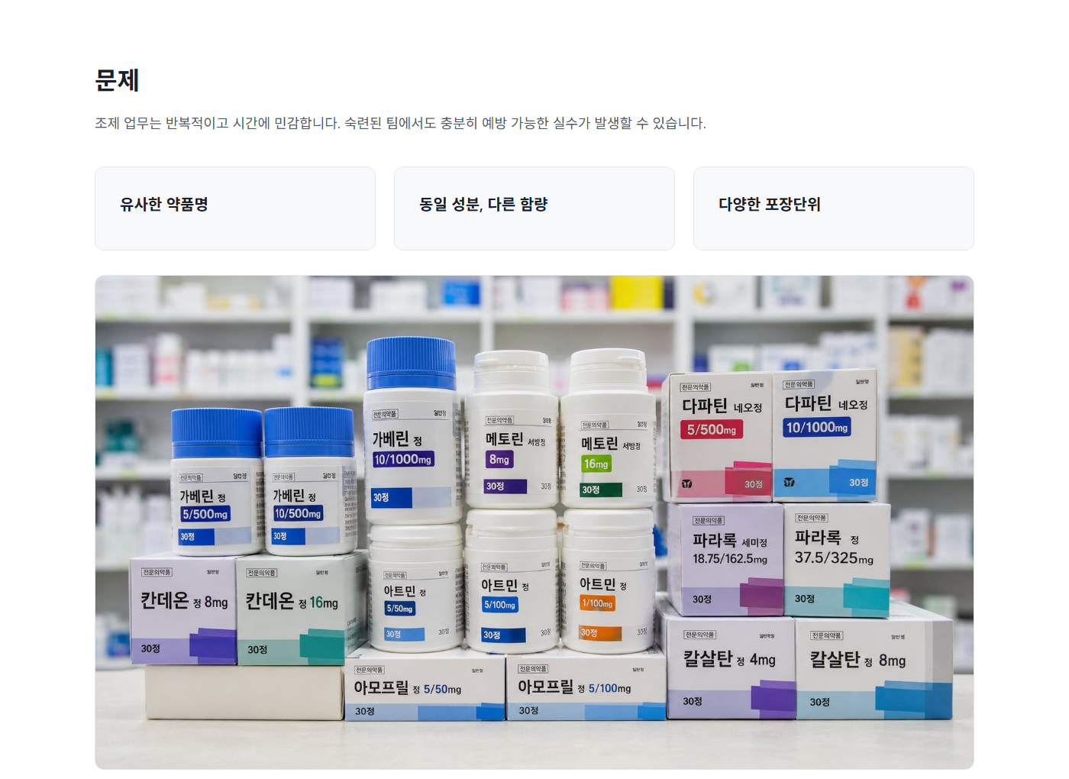
01
문제 정의 — 조제 실수는 구조적입니다
개인의 주의가 아니라 시스템으로 막아야 하는 문제 — 제품이 겨눈 지점
조제 업무는 반복적이고 시간에 민감합니다.
숙련된 약사도 구조적으로 실수할 수 있습니다.
• 유사한 약품명 — 이름이 한 글자만 다른 약품들
• 동일 성분, 다른 함량 — 5/500mg vs 10/1000mg
• 다양한 포장단위 — 같은 약의 병·박스·낱알 포장
설계 원칙 (제품 철학)
• 사람은 실수할 수 있다고 가정한다
• 검증은 빠르고 단순해야 한다
• 한 번의 알림이 한 명의 환자를 보호할 수 있다

Slide 3
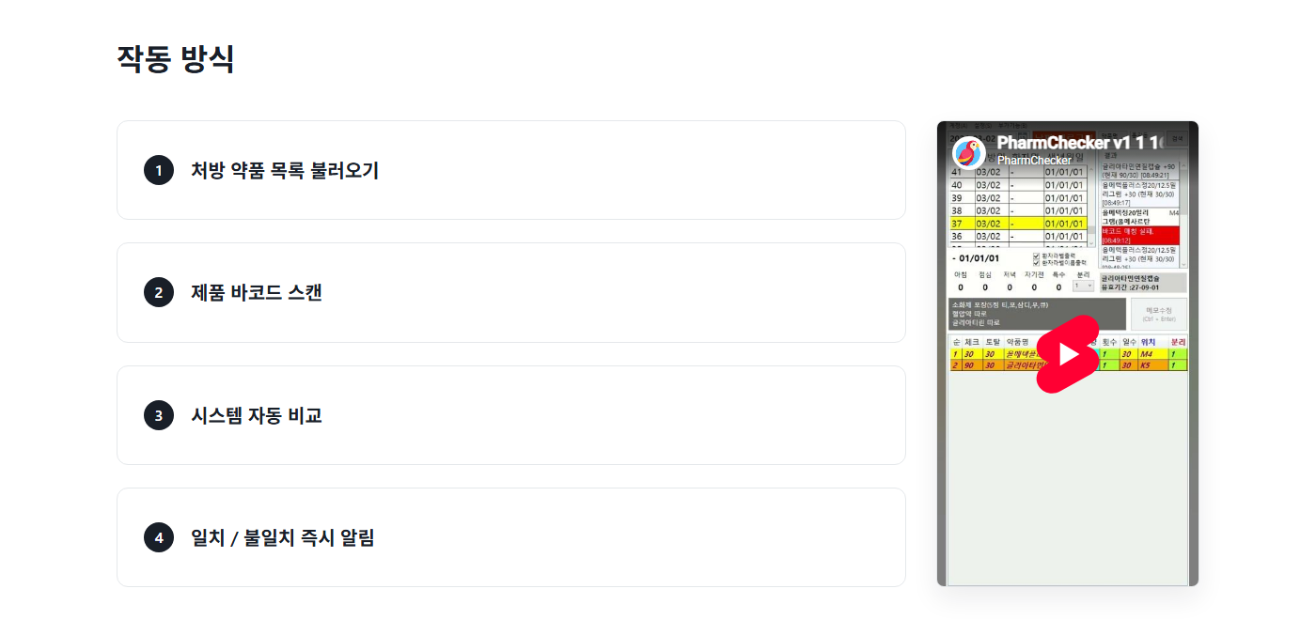
02
솔루션 — 스캔하면 검증합니다
약품 포장의 제품 바코드를 처방 항목과 자동 대조하는 Windows 프로그램 + 웹 서비스
① 처방 약품 목록 불러오기
② 제품 바코드 스캔
③ 성분·함량 자동 비교
④ 일치/불일치 즉시 시각·음성 알림
핵심 기능
• 제품 바코드 기반 검증 — 스캔한 포장 바코드를 처방 항목과 비교
• 성분·함량 일치 확인 — 유효성분과 함량까지 확인해 혼동 차단
• 즉각적인 시각·음성 알림 — 망설임과 경고 누락 최소화
• 약품 위치 관리 · ATC 약품 입력 · 일련번호 추적 부가 기능
검증하되, 의학적 결정은 내리지 않는다 — 역할 경계를 명확히 설계

Slide 4
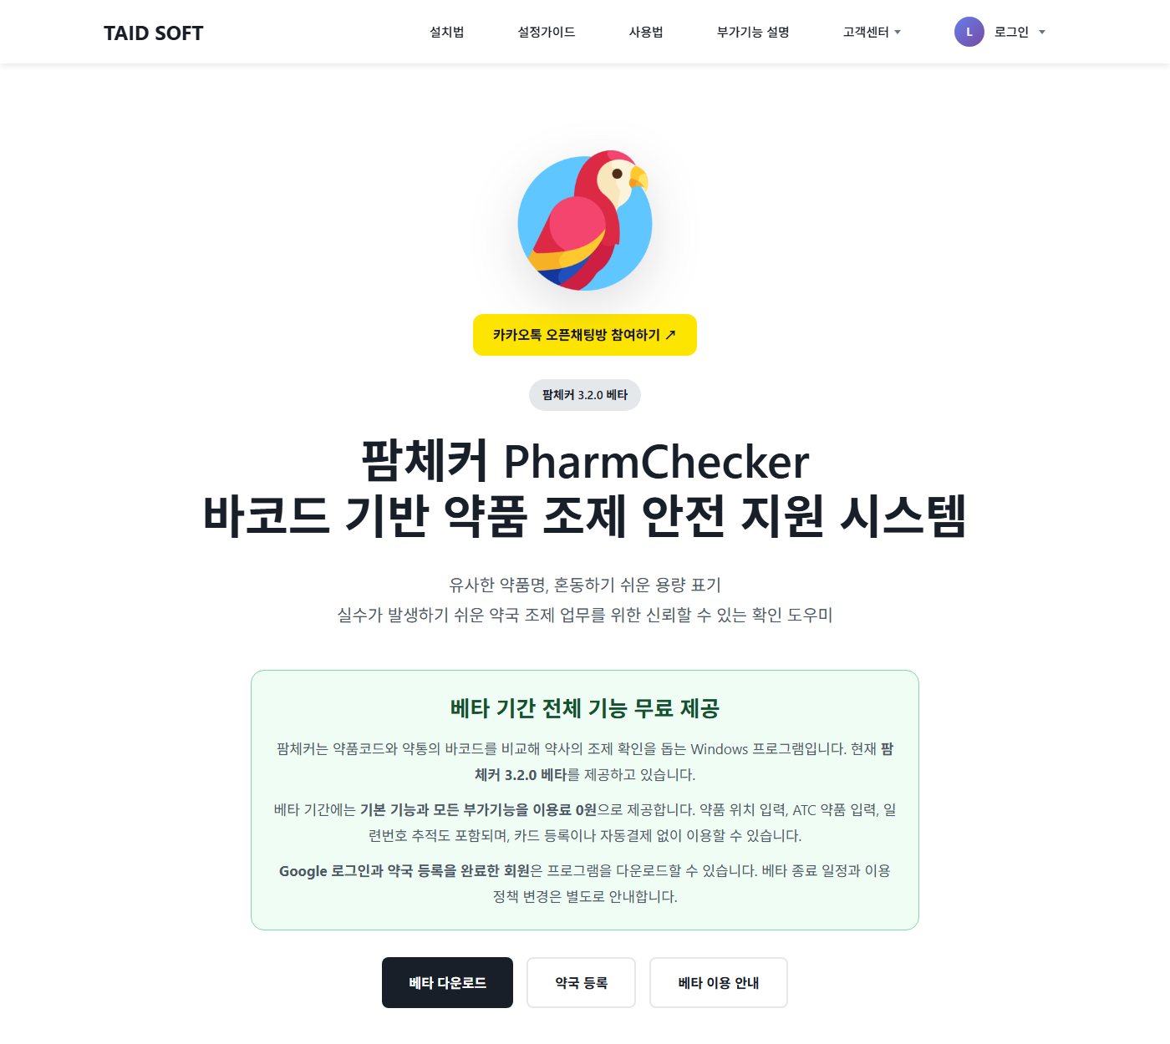
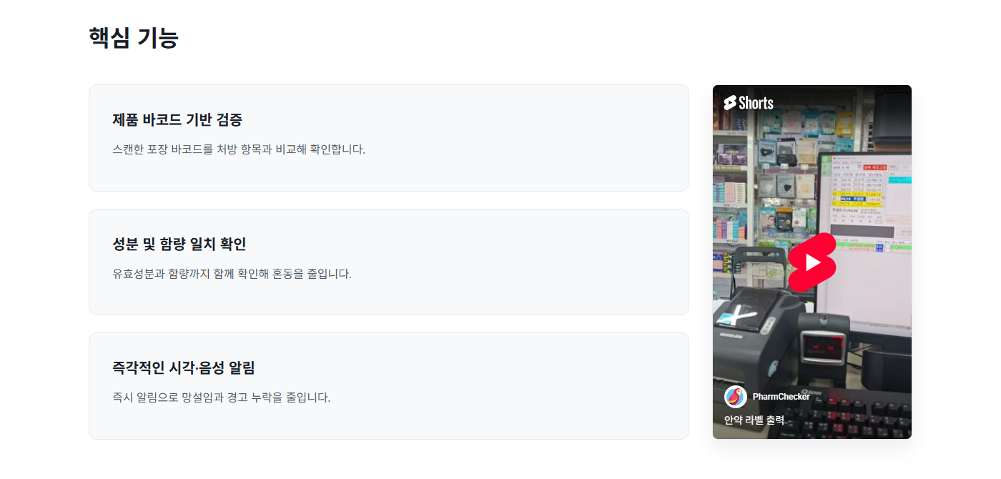
03
실서비스로 운영 중입니다
pharmchecker.com — 베타 3.2.0 배포 중, 실제 약국 조제 현장에 도입
우측 하단: 실제 약국 도입 현장 영상 (라벨 프린터·바코드 스캐너와 함께 구동 중인 모습)

Slide 5
04
시스템 아키텍처 — 풀스택 구성
웹 · 데스크톱 · DB · 결제 · 배치를 하나로 묶은 구독형 SaaS
약국 현장 (Windows)
• PharmChecker (WPF)
• PharmCheckerWatcher
• 바코드 스캐너 연동
• 구독 검증 인증·세션
• Google OAuth 로그인
웹 서비스 (Node.js)
• Express + EJS (고객/관리자)
• Netlify Functions + Railway
• 토스페이먼츠 빌링키 결제
• 고객센터·원격지원·FAQ
Supabase (PostgreSQL)
• 테이블 39개 · DB 함수 53개
• RLS 정책 · 보호 트리거
• 바코드 조회 RPC
• 의약품 마스터 DB
운영 자동화 (GitHub Actions)
• 자동결제 스케줄러 — 정기 빌링 실행
• 결제 실패 건 재시도 배치 (grace 상태 관리)
• 의약품 마스터 DB 정기 동기화 파이프라인
• 워크플로 실행 주기 조정으로 CI 비용 절감
성능·안정성
• DB 커넥션 풀링 · 세션 캐싱 · 정적 자산 캐싱
• 결제 데이터 무결성: 삭제 금지 + 변경 가드 트리거
• 배치 실행 로그 테이블로 스케줄러 추적 가능성 확보

Slide 6
05
로그인 · 실배포 · 프로그램 전달 체계
가입부터 프로그램 설치까지 — 고객이 지나가는 모든 관문을 직접 구축
로그인·인증
• Google OAuth(Supabase Auth) — 웹·데스크톱 공용 계정
• 토큰 쿠키 세션 관리, 로그인 시 잔여 세션 쿠키 정리
• requireAuth 미들웨어로 보호 라우트 일원화
• 관리자 별도 인증·세션 + 활동 로그
• 약관 동의 버전 관리(법정 동의 이력 보관)
실배포 (웹)
• Express 앱을 serverless-http로 래핑해 Netlify Functions 배포
• nft 번들링·뷰/데이터 포함 빌드 파이프라인 구성
• Railway 병행 구성 + 커스텀 도메인 pharmchecker.com
• 정적 자산 1년 캐싱 헤더 등 성능 튜닝
• npm 캐시 플래그로 빌드 시간 단축
프로그램 전달 (다운로드)
• Supabase Storage 릴리스 파일 저장소 구축
• 로그인 + 구독 상태 검증 통과 시에만
• 다운로드 버튼 노출·URL 발급
• 대용량(.exe) 우선 정렬 — 브라우저
• 다운로드 차단 방지
• WPF 설치 패키지 구성·자동 시작·Watcher 상주
왜 중요한가
• B2B SaaS의 첫인상은 기능이 아니라 관문 — 가입·로그인·결제·다운로드·설치가 한 번에 매끄럽게 이어져야 도입이 성사된다
• 이 전체 퍼널(가입 → 약국 등록 → 구독 결제 → 프로그램 다운로드 → 설치·자동 시작)을 혼자 설계·구현·운영

Slide 7
06
결제·구독 시스템 (핵심 작업 ①)
토스페이먼츠 정기결제(빌링키) 기반 — 구독의 전체 수명주기를 직접 설계
구독 모델
• 구독 플랜 + 사용량 기반 과금 + 애드온 조합
• 장바구니 결제 — 여러 상품 일괄 결제
• 개별 상품 단위 해지 지원
• 빌링키 등록·교체 (결제수단 변경) 흐름
결제 처리
• 결제 → 구독 이행(fulfillment) 분리 설계
• 실패 건 재시도 배치 (retry_failed_fulfillments)
• 결제 취소·환불 + 관리자 수동 취소 기능
• 금액 재계산 로직 DB 함수로 단일화
무엇을 고민했나 — 돈이 오가는 시스템의 설계 기준
• 결제 기록은 지워지거나 조용히 바뀌면 안 된다 → billing_payments에 삭제 금지 트리거 + 변경 가드 트리거를 DB 레벨에 강제
• 스케줄러가 두 번 돌아도 이중 청구가 없어야 한다 → 결제 실행 전 상태·시각 조건 검증, 배치 실행 로그로 추적
• 테스트로 실제 카드가 긁히면 안 된다 → BILLING_TEST_MODE 분리, 30초 주기 시뮬레이션 하네스로 전체 수명주기 검증

Slide 8
07
결제 실패·유예 상태머신 (핵심 작업 ②)
실패 즉시 해지하지 않는다 — grace_until 유예기간 설계로 고객 이탈과 미수금을 동시에 관리
유예기간 내 재결제 성공 → 복구
• 구독 상태 원복, 카운터 리셋
active (정상)
• next_billing_at 도래 시
• 정기결제 실행
결제 실패
• retry_count 증가
• grace_until 유지한 채
• 스케줄러가 주기 재시도
유예기간 만료 → 자동 해지
• status=cancelled, next_billing_at=null
검증 방법 — 30초로 압축한 한 달
• 실제 한 달 주기를 기다릴 수 없어, 테스트 모드에서 next_billing_at을 30초 뒤로·grace_until을 3분 뒤로 압축한 시뮬레이션 환경을 구성
• 30초 간격 스케줄러 반복 실행으로 1·2·3차 실패 → 유예 만료 자동해지까지 전 구간을 실측 검증
• 유예 내 복구 시나리오(정상 빌링키 교체)와 테스트 데이터 정리 스크립트까지 별도 구축 — 운영 DB 오염 방지
• 사용량 기반 티어 변경이 유예 상태와 얽히는 경계 조건까지 시나리오에 포함

Slide 9
08
프로모션·개인정보 정책 설계 (핵심 작업 ③)
혜택은 후하게, 악용은 구조적으로 차단 — 규칙을 DB에 강제
무료 체험 프로모션
• 신규/재가입 고객 자동 판별 후 차등 적용
• used_months < free_months 조건으로 잔여 혜택 관리
• 무료 → 유료 자동 전환 (체험 종료 시 빌링 개시)
• 적용·소진 이력을 promotion_usage_history로 영구 기록
중복·악용 차단
• 회원 탈퇴 후 재가입해도 사업자등록번호 기준 추적
• normalize_business_number()로 표기 변형 흡수
• 가입 전 발급 혜택은 pending_user_promotions로 보류 처리
• 추천인 코드 사용량 카운팅 (referral_codes)
개인정보 수명주기 — 약국 데이터를 다루는 서비스의 책임
• 회원 탈퇴 시 개인정보 즉시 익명화 + 결제 기록은 법정 보관기간(5년) 준수 후 처리 — 삭제 요청/실행/복구 흐름(request/force/undo) 구현
• 환자 데이터 보존기한 경과 시 자동 익명화 (anonymize_expired_patients) — DB 함수로 정책을 코드가 아닌 데이터 계층에 강제
• 관리자 활동 로그·삭제 로그 테이블로 모든 민감 작업의 감사 추적 확보

Slide 10
09
DB 설계 (핵심 작업 ④)
PostgreSQL(Supabase) — 테이블 39개 · DB 함수 53개 · RLS/트리거로 규칙을 데이터 계층에 강제
도메인: 조제·약품
• 처방: rxheads / rxrecipes / rxrecipe_details
• 약품: drugs / drug_library / patient_drugs
• 바코드 RPC: rpc_find_drug_by_barcode,
• get_unit_from_pack_barcode 등
• 의약품 마스터 정기 동기화 + 조건부 upsert
도메인: 구독·결제
• subscriptions / subscription_items·plans·
• products·promotions / payment_methods
• billing_payments — 삭제 금지 + 변경 가드
• 트리거로 원장(ledger) 무결성 보장
• start_checkout → fulfill → retry 흐름 함수화
도메인: 회원·운영
• users / user_legal_consents / 탈퇴 로그
• admins / 활동 로그 / 메모 / 원격지원 세션
• support_tickets·replies·attachments / FAQ
• is_admin·is_super_admin 권한 함수
설계 관점
• "규칙은 애플리케이션이 아니라 DB가 지킨다" — 결제 보호·익명화·정규화를 트리거와 함수로 강제해, 어떤 경로로 접근해도 규칙이 깨지지 않게 설계
• 복잡한 트랜잭션(처방 일괄 입력 insert_full_rx, 결제 금액 재계산)은 DB 함수로 원자성 확보
• 스키마 전체를 JSON으로 덤프하는 자기 문서화 쿼리를 만들어 AI 에이전트가 스키마를 정확히 참조하도록 운영 — AI 협업을 위한 인프라

Slide 11
10
코드로 보는 구현 ① — 보안·인증
실제 코드베이스에서 발췌 — 서버 검증 + DB 계층(RLS) 이중 차단
// middleware/auth.js — Bearer 검증 + 세션 캐시(60s TTL)
const sessionCache = new Map();
const CACHE_TTL = 60000; // Auth 검증 속도 10배 개선
async function requireAuth(req, res, next) {
let token = null;
const authHeader = req.headers.authorization;
if (authHeader?.startsWith('Bearer '))
token = authHeader.substring(7);
// 토스 리다이렉트 등 쿼리 토큰 → Supabase Auth로 서버 검증
...
// 메모리 누수 방지: 캐시 1000개 초과 시 오래된 항목 제거
if (sessionCache.size > 1000) {
sessionCache.delete(sessionCache.keys().next().value);
}
}
-- Supabase RLS — 결제 테이블은 DB가 지킨다
-- billing_payments 정책 (실제 운영 DB)
"bp_select_own"
SELECT USING (user_id = auth.uid());
-- 본인 결제 기록만 조회 가능
"Users cannot update payments"
UPDATE USING (false);
-- 클라이언트 경로의 결제 수정 원천 차단
-- 관리 권한도 함수로 검증:
-- is_admin() / is_super_admin()
• 접근 방식: 인증은 서버(Supabase Auth 검증 미들웨어)에서, 권한은 DB(RLS 정책)에서 한 번 더 — 애플리케이션 버그가 나도 데이터 계층이 마지막 방어선
• 성능과 보안의 균형: 토큰 검증 결과를 60초 TTL 메모리 캐시로 재사용하되, 캐시 크기 상한으로 메모리 누수 차단

Slide 12
11
코드로 보는 구현 ② — 결제 무결성 · TypeScript
결제 원장은 PostgreSQL 트리거로 봉인, 스트리밍 프로젝트는 TypeScript+Zod
-- 결제 원장 보호 트리거 (실제 운영 DB)
CREATE FUNCTION guard_billing_payments_updates()
RETURNS trigger AS $$
begin
if tg_op = 'DELETE' then
raise exception
'billing_payments is delete-protected';
end if;
-- 허용 컬럼 외 변경 감지 → 차단
if (new.amount is distinct from old.amount) or
(new.status is distinct from old.status) or
(new.payment_key is distinct from old.payment_key)
... then raise exception '...';
end if;
end; $$;
-- DELETE 전면 금지 트리거 별도 운용
-- 어떤 코드 경로로도 결제 기록 위·변조 불가
// TypeScript — 스트리밍 프로젝트 (Zod 설정 스키마)
export const StreamConfigSchema = z.object({
// YouTube OAuth (필수)
youtubeClientId: z.string().min(1),
youtubeClientSecret: z.string().min(1),
youtubeRefreshToken: z.string().min(1),
displayNum: z.coerce.number()
.int().min(1).max(99).default(98),
fps: z.coerce.number().int()
.positive().default(30),
videoBitrate: z.string().default('2500k'),
...
});
// 잘못된 설정은 기동 시점에 차단
• 백엔드 스택: PharmChecker = Node.js/Express + Supabase(PostgreSQL) · 스트리밍 2종 = TypeScript/Fastify/React (헥사고날 모노레포, Vitest 테스트)
• 비밀키·환경변수는 전부 환경 분리(dotenv/CI secrets), 설정 스키마 검증으로 잘못된 기동 자체를 차단

Slide 13
12
만든 방식 — AI 에이전트 운용
코드를 직접 작성하지 않고, Claude Code·GitHub Copilot 운용만으로 개발부터 운영까지
요구 정의
• 바뀌는 요구를
• 기능·정책·경계로 명세
구현 지시
• AI 에이전트에게
• 맥락과 제약을 제공
검증
• 실기 테스트·시뮬레이션
• 하네스로 동작 확인
완성
• 배포·운영·문서화
• 실서비스 유지
이 방식에서 사람(나)의 몫 — 그리고 그것이 FDE의 일이라고 생각합니다
• 요구 정의: 바뀌는 요구를 기능·정책·경계로 명세 — 무엇을 검증하고 무엇을 판단하지 않을지(의학적 결정 배제)까지
• 정책 설계: 결제 유예(grace) 규칙, 프로모션 중복 차단 기준, 개인정보 보관 정책 — AI는 구현하고, 기준은 사람이 정한다
• 변경 흡수: 2개월간 수정 요청 50건 이상 반영 — 기능 변경마다 DB 스키마가 바뀌었고, 그때마다 영향 범위 확인과 회귀 QA를 반복해 결제가 걸린 실서비스를 무중단 유지
• 검증 설계: 한 달짜리 결제 주기를 30초로 압축한 테스트 하네스, 운영 DB를 오염시키지 않는 테스트 격리
• 개인 커밋 88건 — 같은 방식으로 이후 제품 3종(무인 방송 2종·Steam 게임)을 더 완성

Slide 14
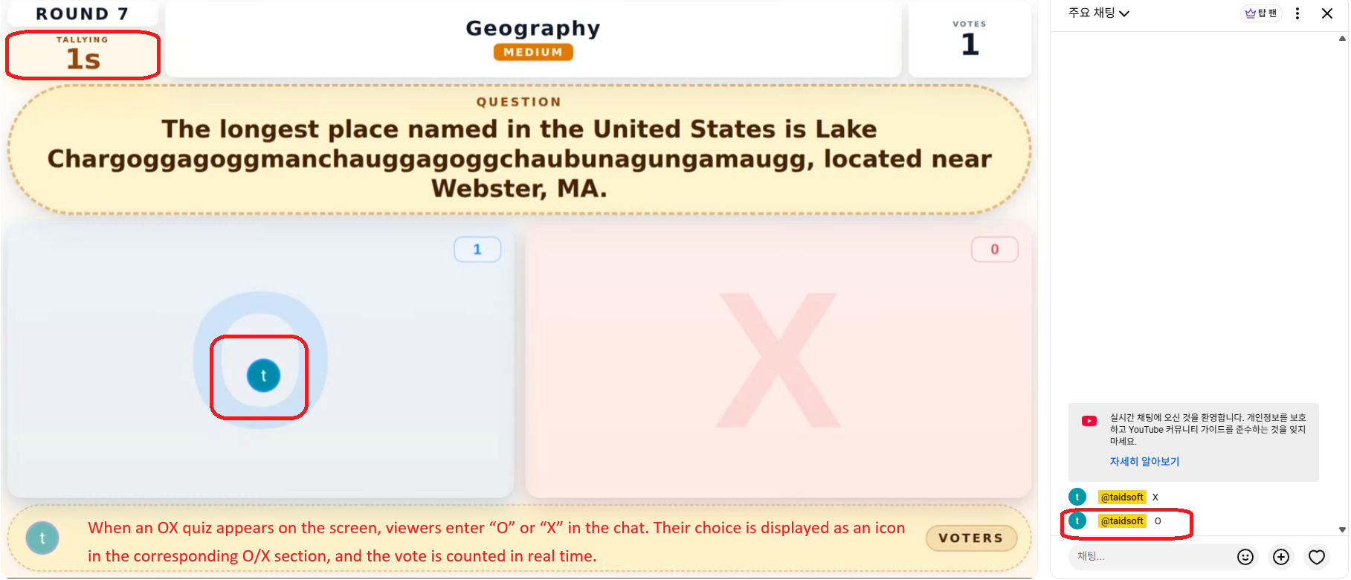
13
같은 방식으로 만든 다른 제품들
8개월간 총 4개 제품 — 도메인이 바뀌어도 워크플로는 재현됩니다
유튜브 24시간 라이브 OX 퀴즈 (단독)
• 방송 송출 지연 실측(8.6초) 기반 투표 보정 — 시청자 가시 구간 산출
• 유튜브 API 일일 쿼터 예산 추적기 — 선차감·선제 중단
• Xvfb+Headless Chromium+FFmpeg 완전 무인 송출, 크래시 차등 복구
시청자 참여형 24시간 오목 라이브 (단독)
• 오목 엔진(렌주룰) + Minimax AI, 채팅 좌표 투표 집계
• 24시간 제한 대응 자동 방송 로테이션, PM2 무중단 운영
Beat'n Pops — 표정 인식 리듬게임 (3인 팀)
• Unity 6/MediaPipe 표정 입력 시스템, Steam AppID·리더보드 실서버 검증
실제 방송 화면 — 시청자가 채팅에 O/X를 입력하면 실시간 집계·연출

Slide 15
정리하면
AI 에이전트로 빠르게 만들고, 50건이 넘는 변경을 흡수하며,
실사용 약국에서 검증받았습니다.
고객 요구 파악 → 3일 내 PoC — 앰플랩의 FDE가 일하는 방식은,
제가 지난 8개월간 4개의 제품으로 이미 검증한 방식입니다.
PharmChecker · https://pharmchecker.com · 실서비스 운영 중
유수영 | 010-8357-3512 | boneoflily@naver.com | 대전

